Slide 1
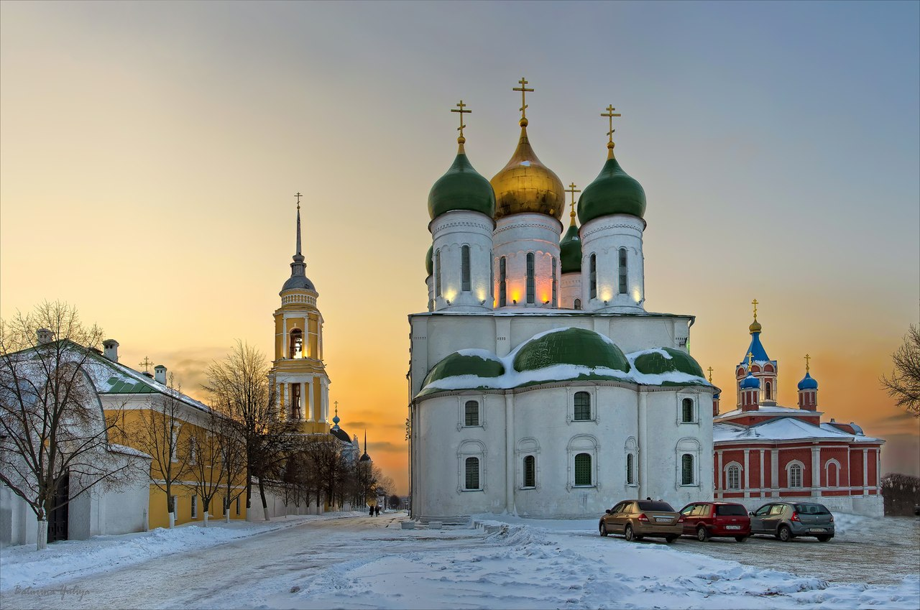
Моя малая родина – Коломенский край

Slide 2
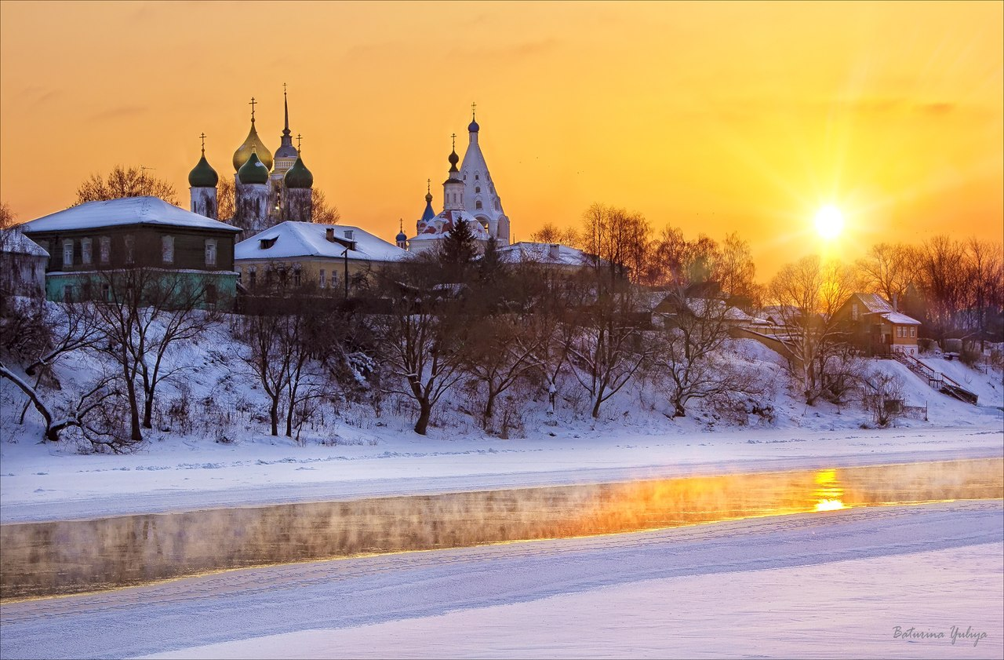
1177 г. – первое упоминание о городе Коломна в летописи.

Slide 3
История Коломны неразрывно связано с Великим князем Дмитрием Ивановичем Донским, который венчался в этом городе.

Slide 4
У высокой Маринкиной башни, Под Коломенской древней стеной. Дмитрий взором окинул бесстрашным, Мощь дружины своей боевой.
Именно близ Коломны, на Девичьем поле, на берегу Оки был объявлен князем сбор русской рати перед походом на Куликово поле в 1380 г.

Slide 5
Главная достопримечательность дошедшая до нас из древности - Коломенский кремль. Он строился шесть лет и три месяца с 25 мая 1525 года по 15 августа 1531 года в правление великого князя Василия III.

Slide 6
Коломенский кремль имел 16 башен, из которых три были проездными, и ворота в западном и северном пряслах. Сейчас сохранились 7 башен. Символом города является Коломенская (Маринкина) башня.

Slide 7
В 1863 году основан Коломенский завод тепловозостроения, который сыграл особую роль в истории города.

Slide 8
В 1941-1945 годы Великой отечественной войны Коломна стала центром формирования артиллерийских частей и соединений.

Slide 9
В 2006 году был открыт конькобежный центр «Коломна», который принимает как российские так и международные старты.

Slide 10
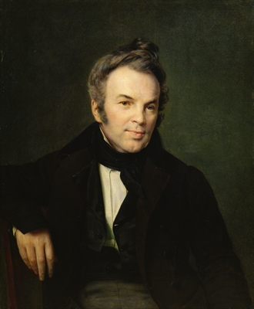
В нашем городе родились:
Иван Иванович Лажечников – русский писатель, один из зачинателей русского исторического романа.

Slide 11
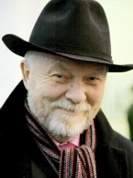
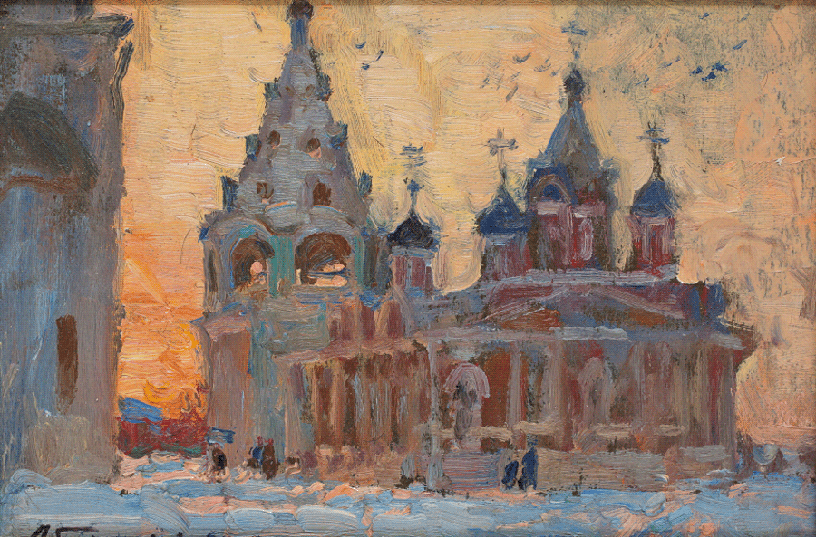
В нашем городе родились:
Михаил Абакумов – народный художник Российской Федерации

Slide 12
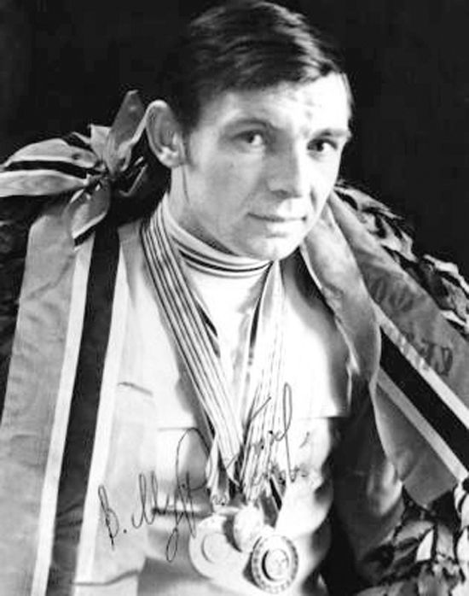
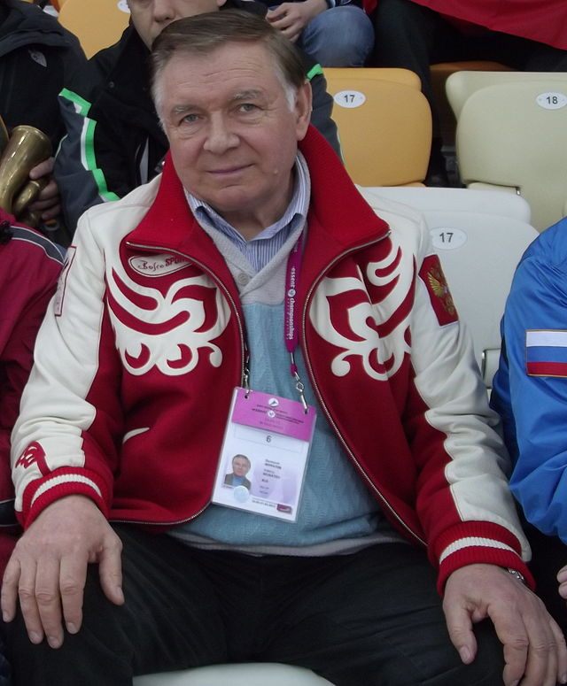
В нашем городе родились:
Валерий Муратов – конькобежец, призер Олимпийских игр, тренер сборной России

Slide 13
Сегодня Коломна в свои 837 лет выглядит очень молодо. Это один из главных туристических центров Подмосковья . Она является одним из центров православия в регионе.

Slide 14
